Slide 1

Notes:
안녕하세요 백승범의 프로젝트 발표 시작하겠습니다.
프로젝트는 미완성으로 발표하겠습니다.

Slide 2
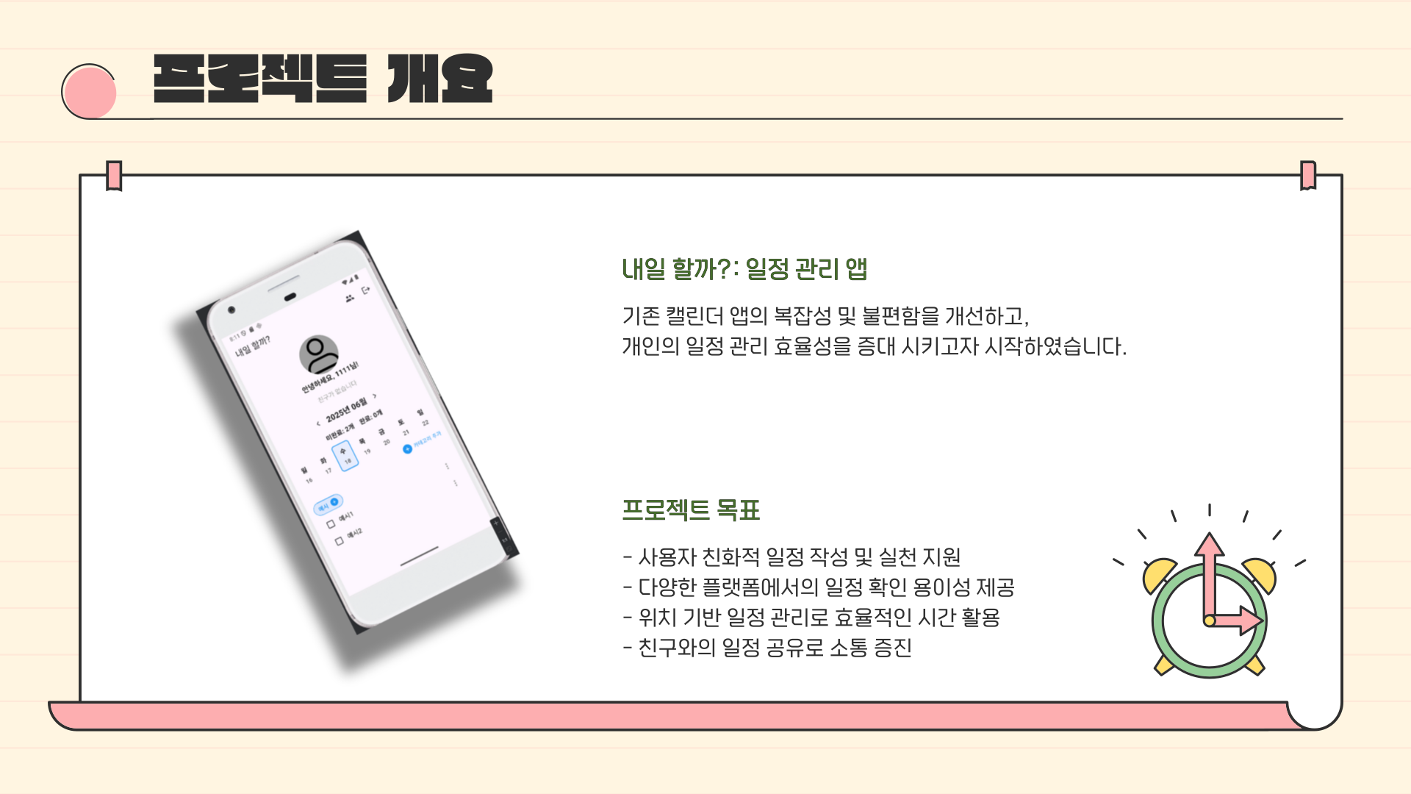
Notes:
기존 캘린더 앱의 복잡함과 불편함을 개선하고, 사용자가 쉽고 효율적으로 일정을 관리하며 실천할 수 있도록 돕기 위해 이 프로젝트를 시작했습니다.
프로젝트의 이름은 바로 '내일 할까?' 입니다
'내일 할까?'의 주요 목표는 사용자 친화적인 일정 작성 및 실천 지원,
다양한 플랫폼에서의 일정 확인 용이성,
위치 기반 일정 관리로 효율적인 시간 활용,
그리고 친구와의 일정 공유를 통한 소통 증진입니다."

Slide 3
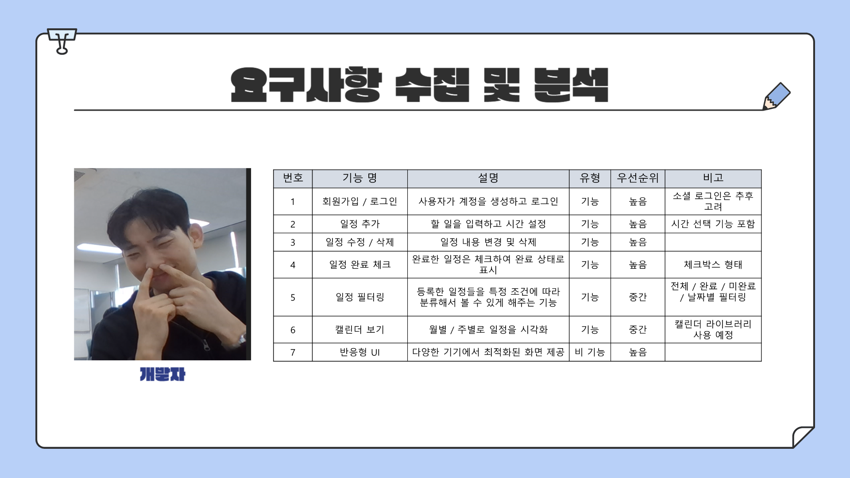
Notes:
개발자 관점에서 필요한 요구사항들을 면밀히 분석했습니다
이는 안정적인 Firebase 연동, 효율적인 데이터 관리 구조 설계,
그리고 향후 기능 확장을 위한 확장성 높은 아키텍처 구축과
같은 기술적인 목표들을 포함합니다. 이러한 분석을 통해 앱의 기능적
완성도와 유지보수 용이성을 확보하고자 했습니다

Slide 4
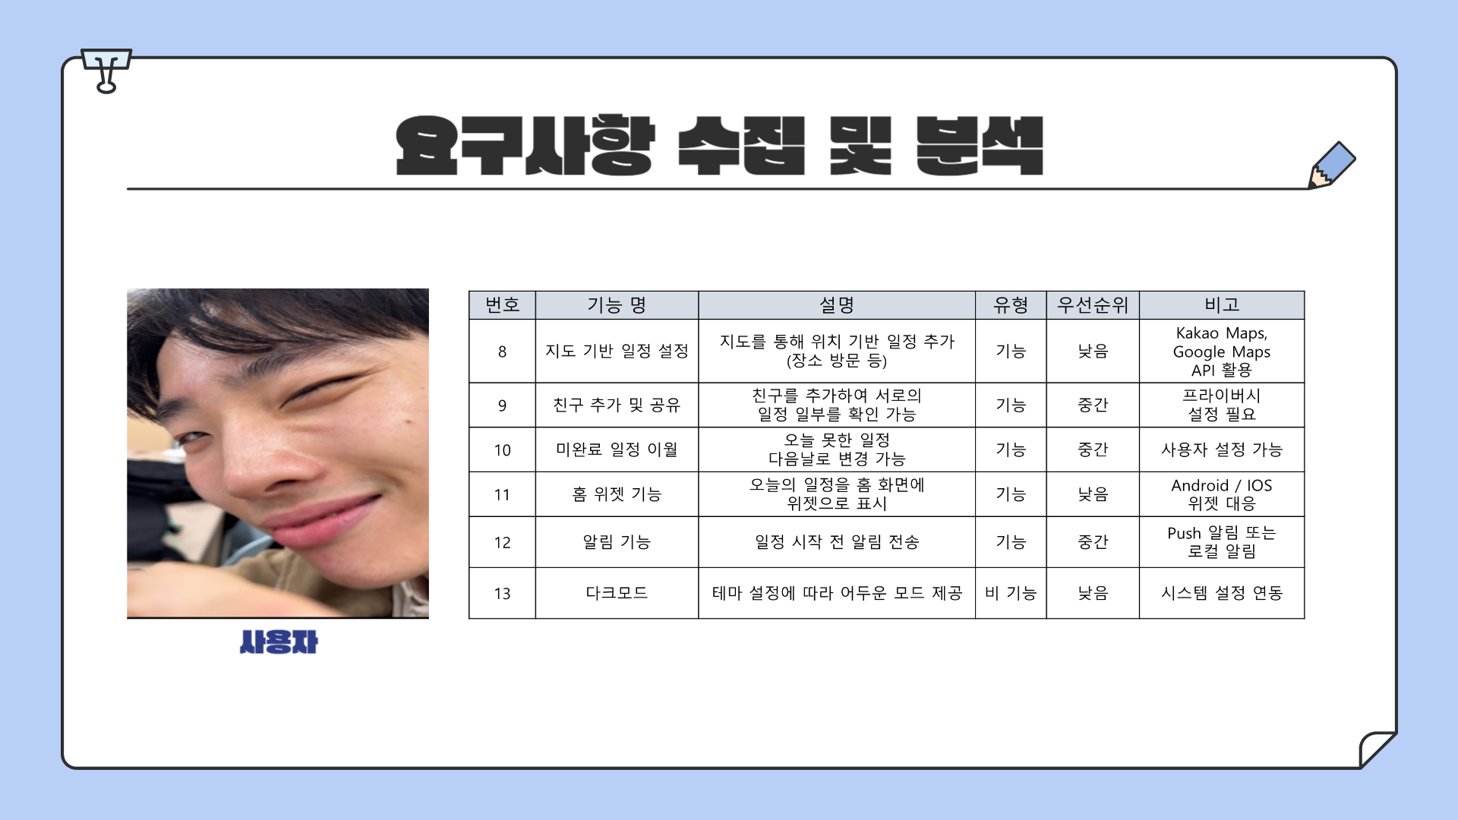
Notes:
이어서 가장 중요한 사용자 관점에서의 요구사항입니다
사용자들이 일정을 직관적으로 입력하고 쉽게 관리하며,
완료 여부를 간편하게 표시할 수 있기를 원했습니다.
또한, 친구들과 일정을 공유하며 소통하고,
중요한 일정에 대한 알림을 받으며,
위치 정보를 활용한 길 찾기 기능을 통해 사용자 편의성을 최우선으로 고려했습니다.
이처럼 사용자들의 실제 필요와 불편함을 해소하는 데 중점을 두었습니다."

Slide 5
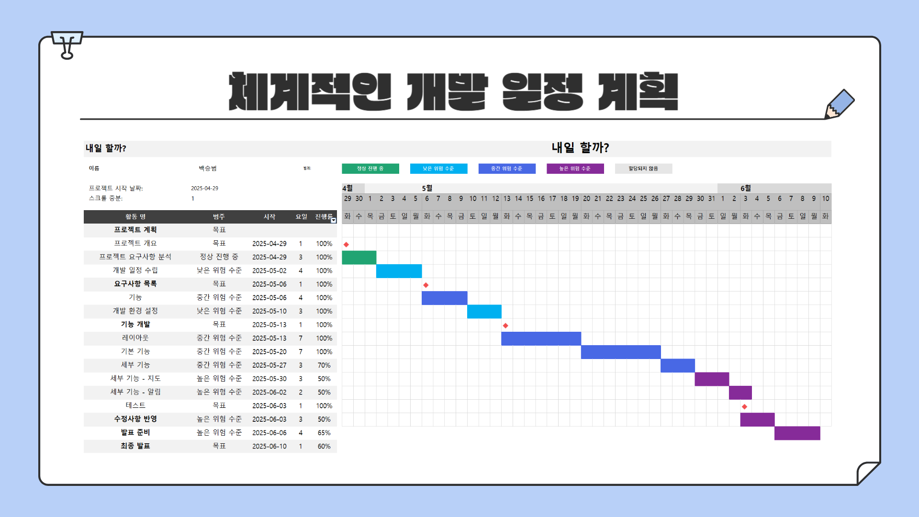
Notes:
이러한 개발자 및 사용자 요구사항들을 바탕으로,
체계적인 개발 일정을 수립하고 진행했습니다.
계획 수립부터 기능 구현,
테스트, 그리고 사용자 피드백 반영에 이르는 과정을 반복하며,
각 단계별 목표를 달성하기 위해 꾸준히 점검하고 개선해 나갔습니다.
이러한 과정을 통해 효율적으로 프로젝트를 관리하고 앱의 완성도를 높일 수 있었습니다.

Slide 6
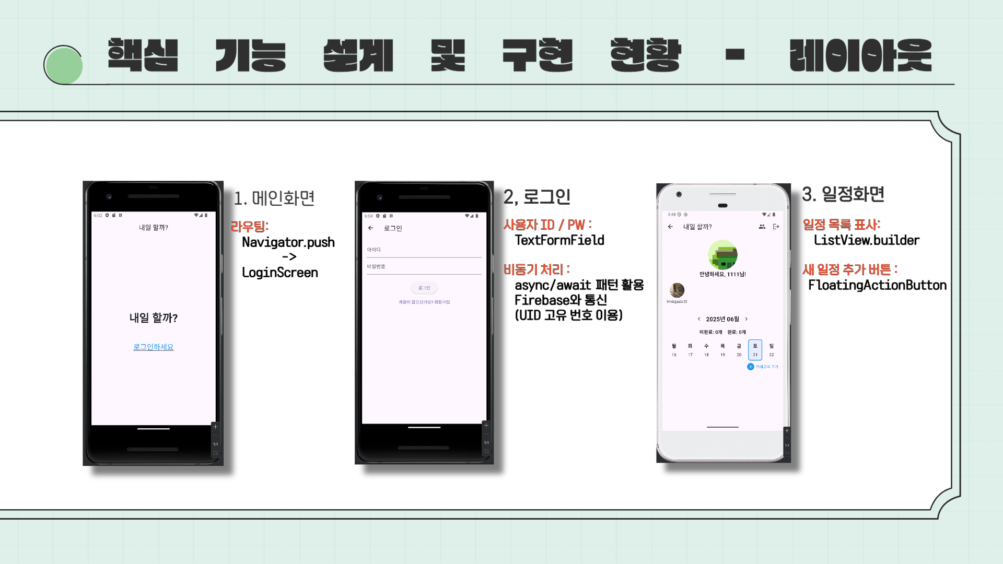
Notes:
이제 앱의 핵심 기능 설계 및 구현 현황입니다.
앱 시작 시 '내일 할까?' 이름이 나오고, 로그인 버튼을 누르면 Navigator.push로 로그인 화면으로 이동합니다.
로그인 화면에서는 FirebaseAuth.instance를 통해 Firebase Authentication을 활용, 이메일과 비밀번호로 사용자 로그인을 처리합니다.
로그인 후 일정 화면은 날짜 선택, 사용자 프로필, 일정 목록으로 직관적으로 구성되어 있고, Scaffold 위젯으로 기본 레이아웃을 잡았습니다.

Slide 7
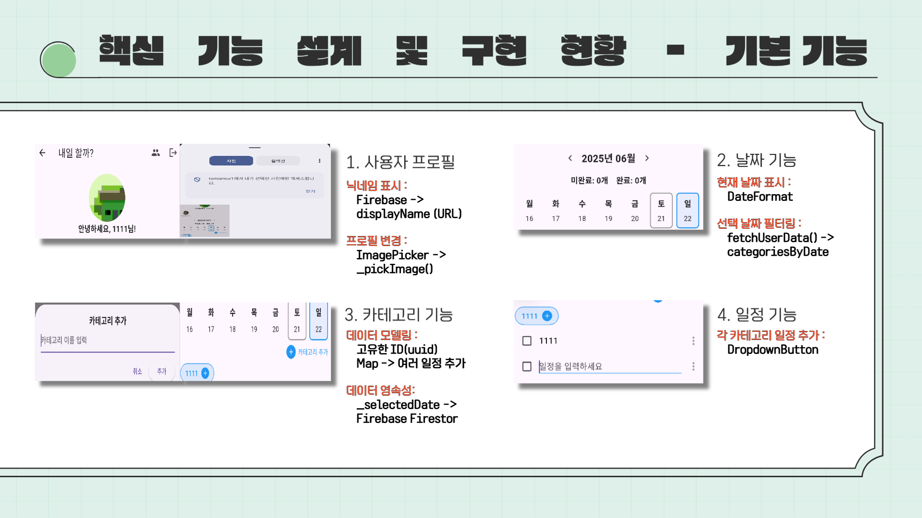
Notes:
사용자 프로필: FirebaseAuth.instance.currentUser를 통해 로그인된 사용자 정보를 가져와 표시하고, 프로필 사진은 Firebase Storage에 저장합니다.
날짜 기능: TableCalendar로 캘린더를 구현했고, 날짜 선택 시 Firebase Firestore에서 해당 날짜에 해당하는 사용자 일정을 가져오는 _fetchSchedules 함수를 통해 비동기적으로 불러옵니다.
3. 카테고리 기능: 일정을 카테고리별로 분류하며, _categoriesByDate 맵 구조를 사용합니다. 변경사항은 모든 데이터를 업데이트 하는 _saveSchedules 함수를 통해 Firebase Firestore에 실시간 저장됩니다.
일정 텍스트 저장: ＇카테고리 옆 + 버튼＇을 누르면 입력 칸이 나오고, 저장 시 일정이 추가됩니다. _addSchedule 함수에서 uuid로 고유 ID를 생성하며, 모든 일정은 _saveSchedules 함수를 통해 Firebase Firestore에 저장됩니다.

Slide 8
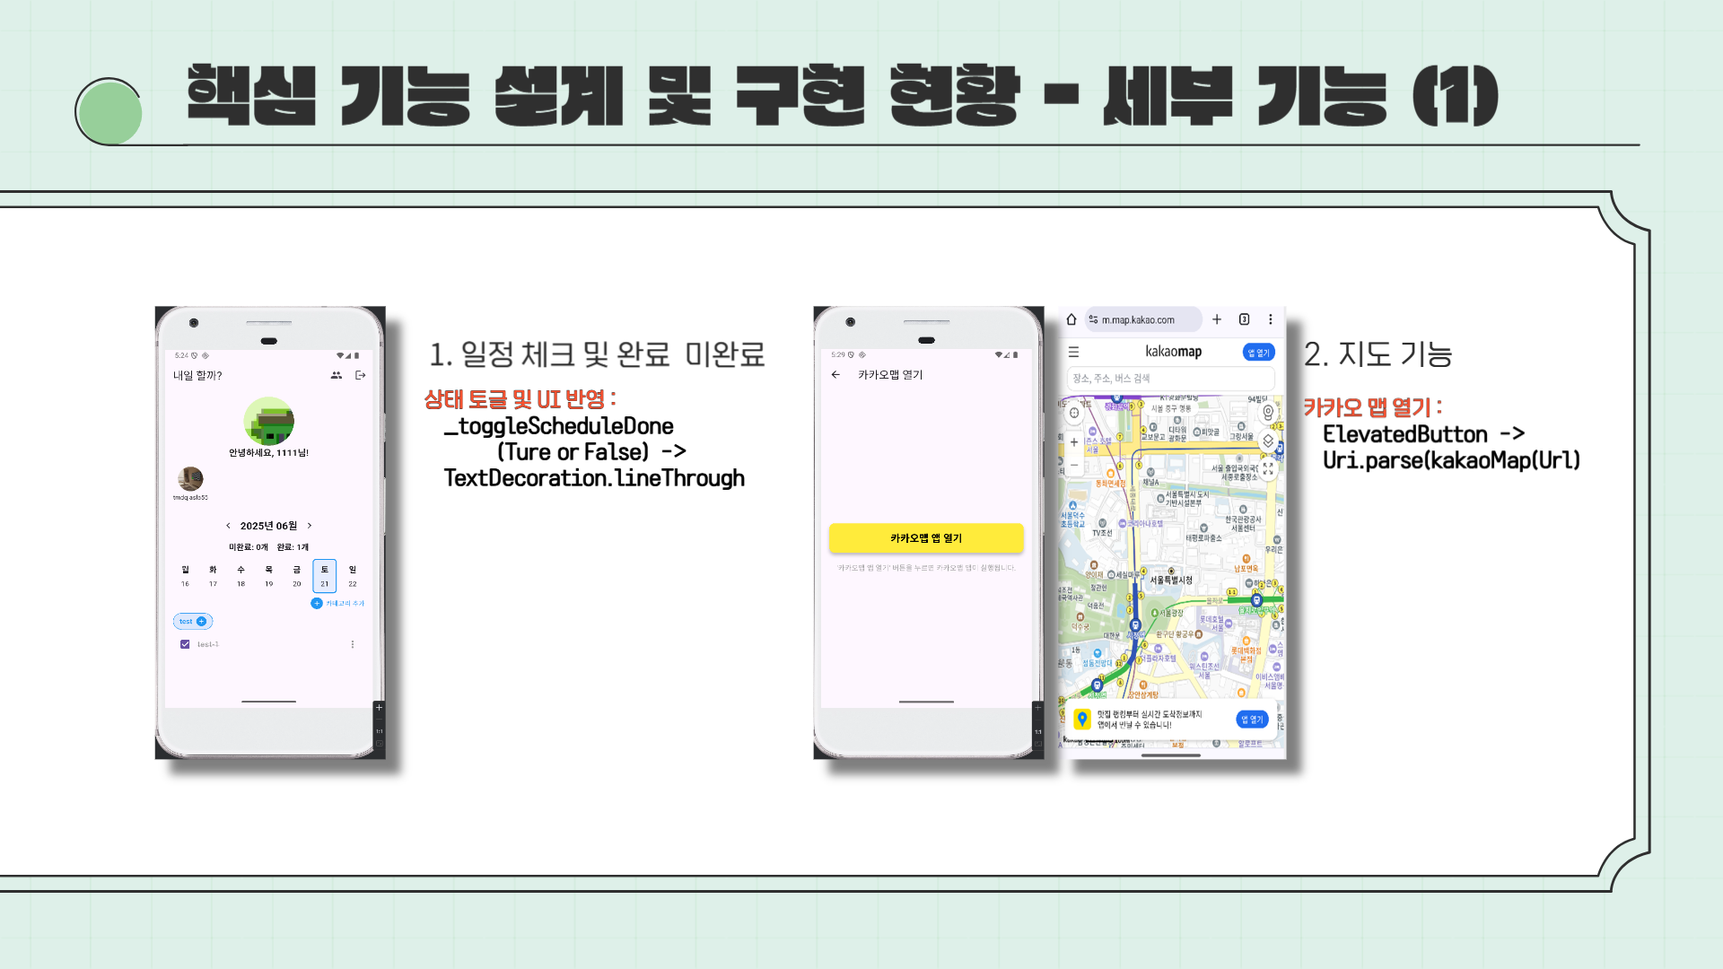
Notes:
일정 체크박스 (완료/미완료): 각 일정 옆에는 체크박스가 있어, 사용자가 해당 일정을 완료했는지, 아직 미완료 상태인지 표시할 수 있습니다. 이 기능은 _toggleScheduleDone 함수를 통해 작동합니다. 사용자가 체크박스를 클릭하면, 이 함수가 해당 일정의 완료 상태를 즉시 변경하고, 동시에 화면 UI를 업데이트하며, 최종적으로 Firebase Firestore에도 변경된 완료 상태를 저장합니다.
외부 지도 이동 기능: 만약 일정에 특정 장소가 포함되어 있다면, 사용자는 해당 장소로의 길 찾기를 편리하게 할 수 있습니다. 이 기능은 _openKakaoMap 함수에서 구현되었습니다. 이 함수는 url_launcher라는 Flutter 패키지를 활용하여, kakaomap://와 같은 특정한 주소 형식(URL 스키마)을 통해 사용자의 스마트폰에 설치된 카카오맵 앱을 직접 실행시킵니다.

Slide 9
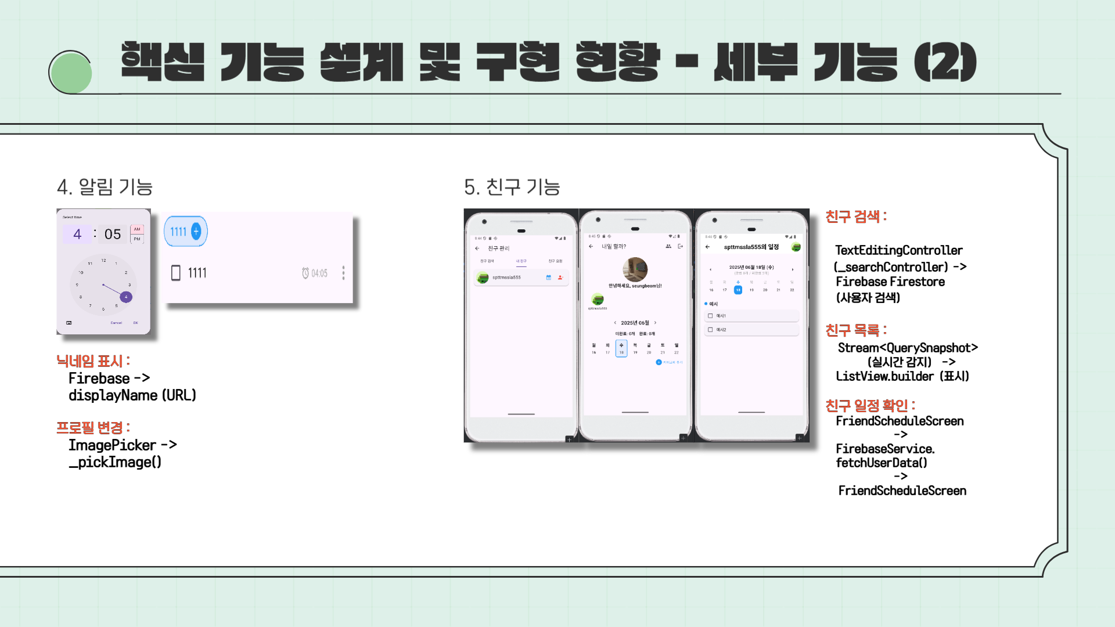
Notes:
3. 알림 기능: 사용자가 중요한 일정을 놓치지 않도록, 저희 앱은 알림 기능을 제공합니다. 이 기능은 flutter_local_notifications라는 강력한 Flutter 플러그인을 활용하여 구현되었습니다. _setAlarm 함수를 통해, 사용자가 지정한 시간에 알림이 울리도록 예약할 수 있습니다. 설정된 알림 시간은
firebase_service.dart의 기능을 통해 Firebase Firestore에 안전하게 저장됩니다.
4. 친구 기능: '내일 할까?'는 친구와 일정을 공유하며 소통할 수 있는 기능을 제공합니다. 이 기능은 friends_screen.dart 파일에서 구현되었으며, 사용자는 친구를 검색하고 친구 요청을 보내거나 받을 수 있습니다. 모든 친구 요청 및 관계 정보는 Firebase Firestore에 전용 컬렉션으로 저장되어 관리됩니다. 또한, friend_schedule_screen.dart를 통해 친구의 일정 목록을 Firebase Firestore에서 직접 조회하여 친구의 스케줄을 확인하는 것도 가능합니다.

Slide 10
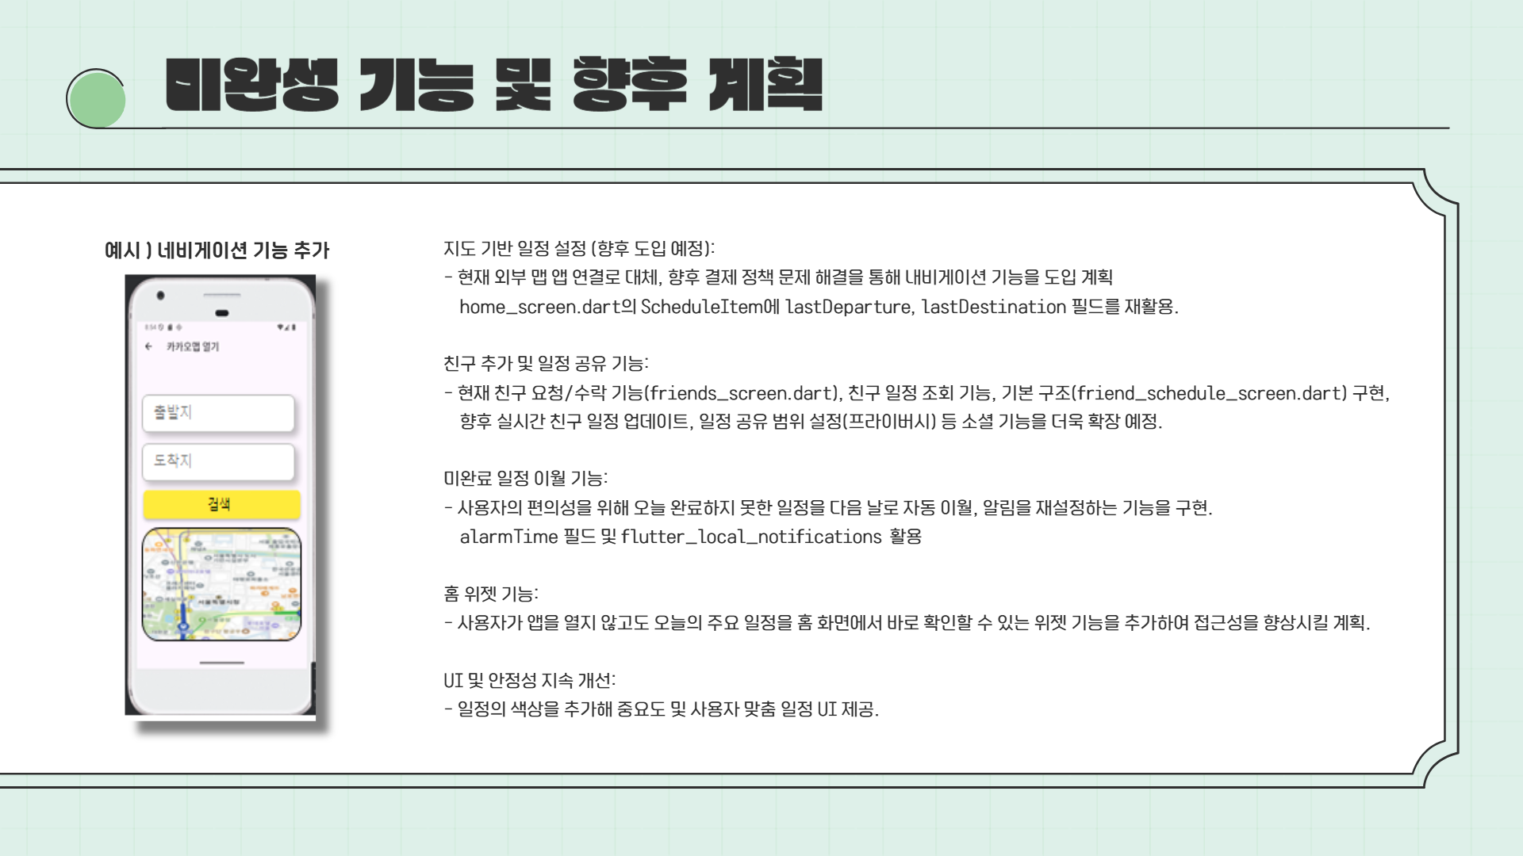
Notes:
현재 미완성된 기능으로는 '길찾기 기능'의 구체적인 출발지/도착지 연동이 있습니다. 현재는 카카오맵 앱 자체를 여는 것에 그치지만, 사용자가 일정에 입력한 장소를 기반으로 바로 길 안내를 받을 수 있도록 기능을 고도화할 계획입니다.
향후 계획으로는 크게 세 가지를 목표하고 있습니다.
첫째, 사용자 맞춤형 일정 추천 시스템 도입입니다. 사용자의 과거 일정이나 관심사를 분석하여 맞춤형 활동을 추천해주는 AI 기반 기능을 추가할 예정입니다.
둘째, 공동 일정 관리 기능 강화입니다. 현재 친구의 일정을 조회하는 수준을 넘어, 친구와 함께 특정 일정을 만들고 공유하며 상호 관리할 수 있는 기능을 개
발하여 협업의 편의성을 높일 것입니다.
마지막으로, 다양한 플랫폼 지원 및 안정화입니다. 현재 모바일 환경에 집중하고 있지만, 웹 버전 출시 및 지속적인 업데이트를 통해 더욱 안정적이고 접근성
높은 서비스를 제공하겠습니다.
'내일 할까?'는 앞으로도 사용자들의 일상 관리에 실질적인 도움이 되는 앱으로 발전해 나갈 것입니다.

